Slide 1
Acidentes de Trânsito e Vítimas nas Rodovias
Maickel Alves e Renan Barreto

Slide 2
Dados
Base de dados criada em julho de 2021
Rodovias administradas pela Ecosul
Formato dos dados definidos pela ANTT
Disponibilizado publicamente em formato CSV

Slide 3
Objetivo
Encontrar se há relação entre os dados disponibilizados dos acidentes e mortes
Uma base de dados anotados por pessoas pode ser útil?
Se houver, quais os atributos e valores têm maior correlação?
Essa correlação pode ser utilizada por serviços de emergência?

Slide 4
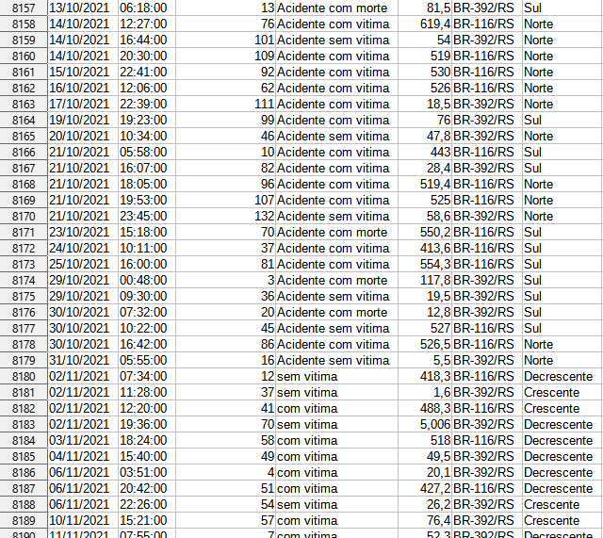
Dados
Separador simples por ponto e vírgula.
Valores inconsistentes.
Células Vázias.

Slide 5
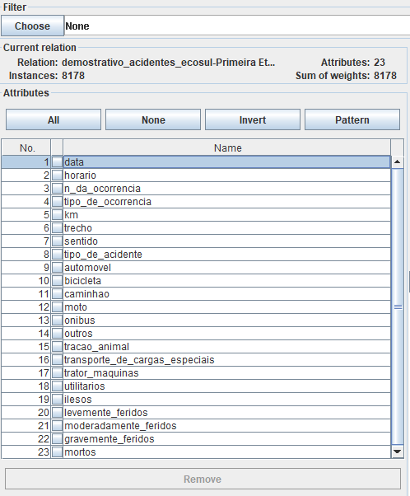
Edição do CSV - Primeira Etapa
Remoção de instâncias difíceis de serem alteradas para o modelo da maioria.
Padronização de alguns valores.
Importação no WEKA

Slide 6
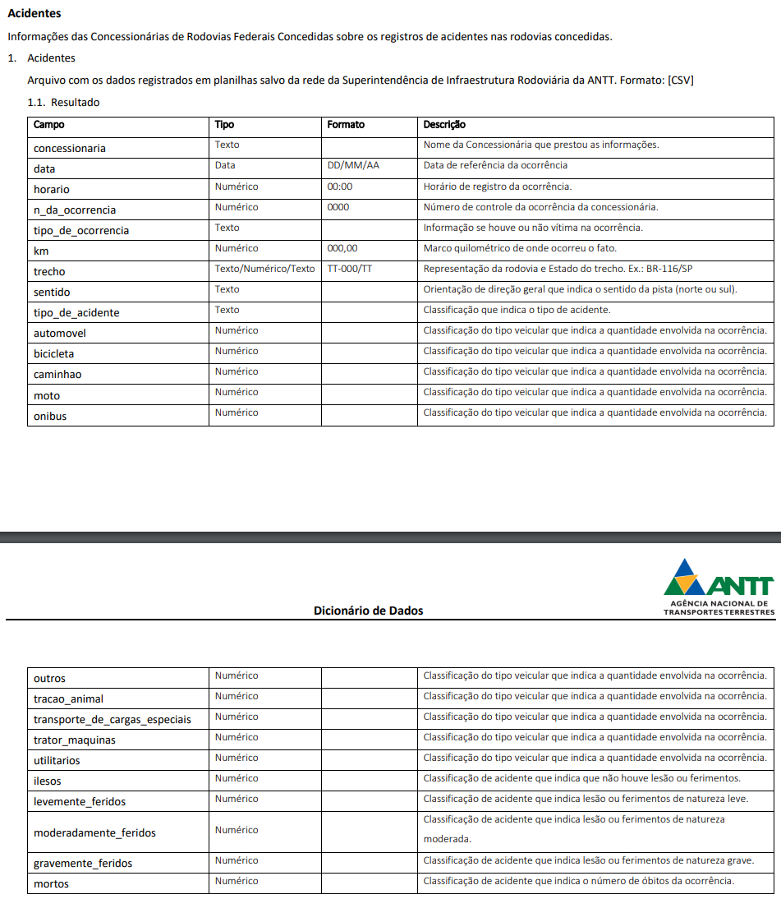
Importância dos atributos
Dicionário de dados disponibilizado pela ANTT
Quais destes são desnecessários e devem ser removidos?
Tipo da ocorrência
Número da ocorrência

Slide 7
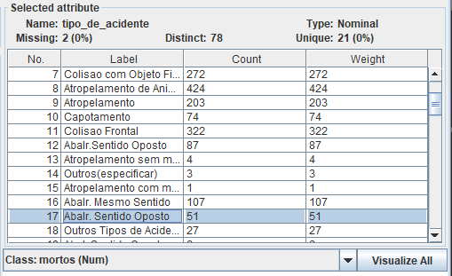
Valores dos Atributos
Tipo do acidente ainda possuía variações na escrita
78 valores únicos

Slide 8
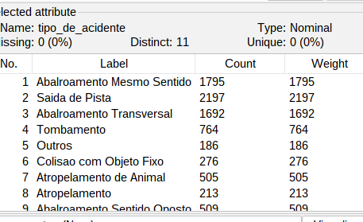
Valores dos Atributos
RenameNominalValues
Edições manuais pelo Weka
Edições manuais com editores de texto
11 valores únicos

Slide 9
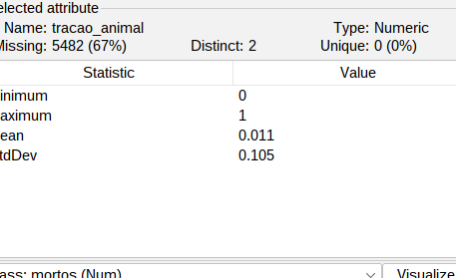
Valores dos Atributos
Preencher valores vazios
Remover instâncias que não podem ser preenchidas
ReplaceMissingwithUserConstant

Slide 10
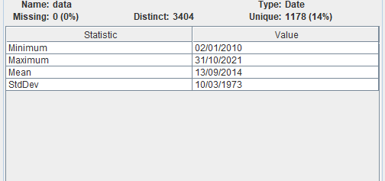
Tipos dos Atributos
Data e Hora estavam como nominais foram transformados para data
Km do Trecho em nominal poderia ser um problema

Slide 11
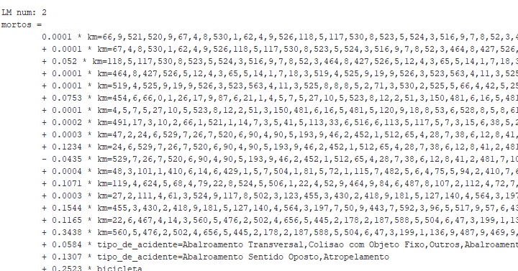
Classificação
Demorada
Correlação em 0.011 M5P rules e 0.0098 em M5P
Km parecia ser o responsável

Slide 12
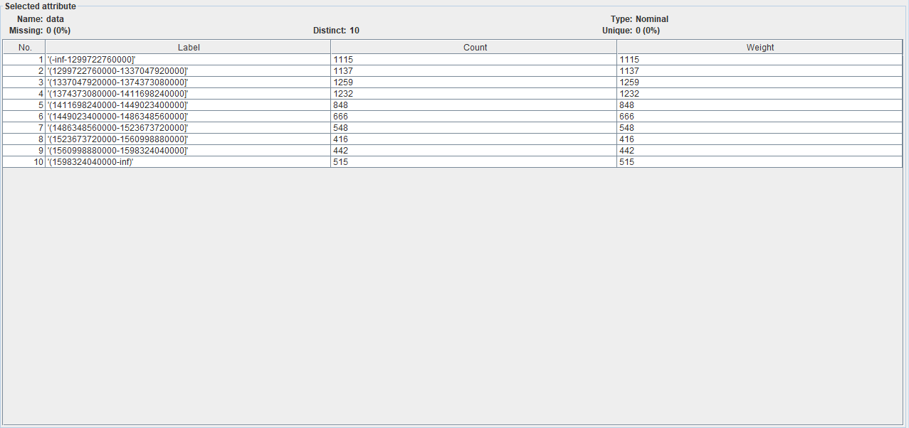
Voltando para Atributos
Data e Hora discretizados
Km do Trecho foi removido

Slide 13
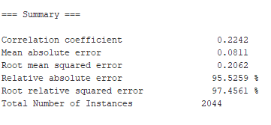
Classificação Parte 2
Mais rápida
Correlação Cross Validation 10:
0.1583 em M5P rules
0.1681 em M5P
Correlação Training 75:
0.2256 em M5P rules
0.2242 em M5P

Slide 14
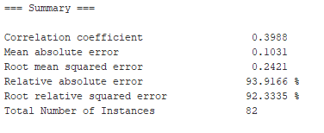
Classificação Parte 2
Porcentagens de teste a partir de 80 aumentaram a correlação, obviamente.
Com 99% de treino quase dá pra dizer que tem correlação

Slide 15
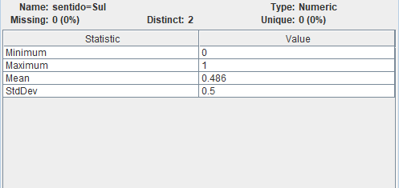
Voltando para Atributos Novamente
Sentido Binarizado
Remoção de atributos que aparecem poucas vezes, por exemplo bicicletas, ônibus

Slide 16
Classificação Parte 3
Nenhuma mudança significativa na correlação

Slide 17
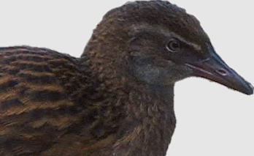
Voltando para Atributos Novamente ^ 2
Normalização dos valores numéricos
Desfeita remoção de atributos que aparecem poucas vezes
Agora Vai?
* não era um png, era uma mentira

Slide 18
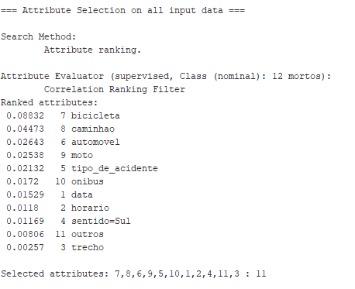
Classificação Parte 4
Nenhuma mudança significativa na correlação (novamente)
Mortos como Nominal, J48, MultilayerPerceptron…

Slide 19
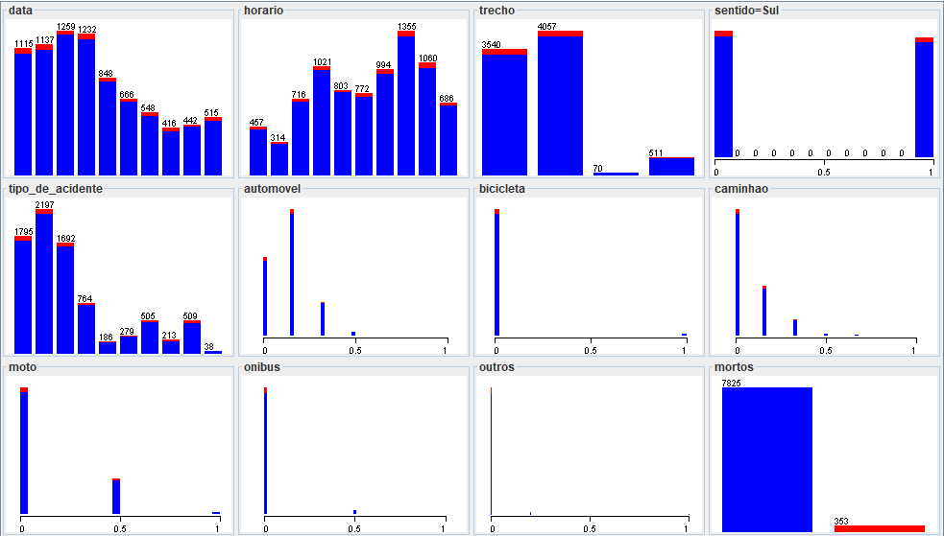
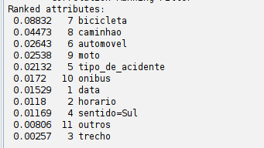
Conclusão dos dados da Ecosul
Dados extremamente desbalanceados
Baixa correlação dos atributos (CorrelationAttributeEval)
Dados simplificados de uma situação complexa
Informações que poderiam ser importantes não são anotadas

Slide 20
Conclusão dos dados da Ecosul
Há relação entre os dados disponibilizados dos acidentes e mortes?
A princípio não.
Uma base de dados anotados por pessoas pode ser útil?
Neste caso não.

Slide 21
Como melhorar?
Base de dados maior?
Diminuir o desbalanceamento com ClassBalancer?
Tentativa Utilizando dados da Concer:
5x mais intâncias
Maior discrepância nos dados anotados
Ainda extremamente desbalanceado

Slide 22
Concern
Mesmas rotinas aplicadas aos dados da Ecosul
Tipo de ocorrência desta vez não foi removido
Resultados continuavam piores que ZeroR

Slide 23
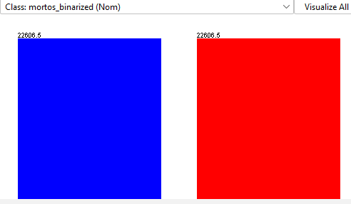
Concern
Aplicado ClassBalancer
Peso das instâncias com mortes é igual ao das instâncias sem mortes

Slide 24
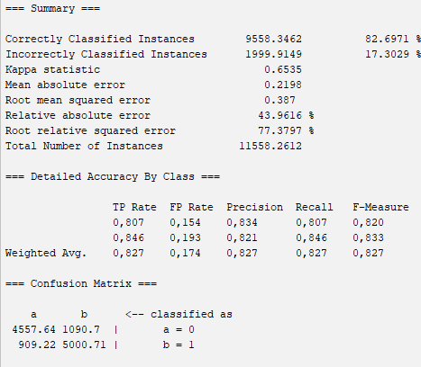
Classificação
ZeroR: 48.8%
JRip 3 Folds: 82.6%
J48 0.25 2: 70.6%
JRip 8 Folds: 82.7%
Random Forest e Tree ainda ruins com 59 e 58 por cento.
Porém, dependente da descrição das vítimas

Slide 25
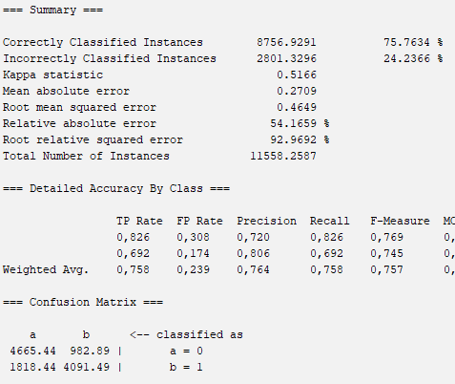
Classificação
Retirando a descrição das vítimas
ZeroR: 48.8%
JRip 3 Folds: 75.7%
J48 0.25 2: 70.12%
JRip 8 Folds: 74.7%
Random Forest e Tree com 57 e 61 por cento.

Slide 26
Conclusão
Há relação entre os dados disponibilizados dos acidentes e mortes?
Existe uma certa relação.
Uma base de dados anotados por pessoas pode ser útil?
Neste último caso foi relativamente útil.
Se houver, quais os atributos e valores têm maior correlação?
Choques em objetos fixos parecem ser os menos fatais;
Colisões traseiras e engavetamentos entre carros são menos fatais;
Essa correlação pode ser utilizada por serviços de emergência?
Árvores e Regras complexas, provavelmente não iriam ajudar diretamente;
Não seria seguro usar um modelo impreciso nesta situação.
Ainda faltam informações para uma situação complexa como um acidente
Embriaguez;
Condição da pista;
Condições meteorológicas;
Comorbidades;
Mais detalhes da colisão como velocidade.

